Slide 1

Projet Webagency
Objectif : intégrer la maquette du site
d’une agence Web

Slide 2
Barre de navigation Accueil
<div id="logo">
<a href="#accueil"><img src="images/logo.png" alt="WebAgency logo" /></a>
</div>
Création d’un conteneur div dans lequel on insère un lien vers le logo de Webagency.
<ul>
<li class="active"><a href="#accueil">Accueil</a></li>
<li><a href="#services">Services</a></li>
<li><a href="#portfolio">Portfolio</a></li>
<li><a href="#contact">Contact</a></li>
</ul>
Création des différents onglets de la navbar, sous forme de liste d’éléments.

Slide 3

Slider
<div id="slider">
<figure>
<img id="picture-1"
src="images/slider/bg1.jpg" alt="slide-1" />
<img id="picture-2"
src="images/slider/bg2.jpg" alt="slide-2" />
</figure>
<div id="slider-nav">
<div id="arrow-left" class="arrow">
<i class="fa fa-angle-left fa-lg"></i>
</div>
<div id="arrow-right" class="arrow">
<i class="fa fa-angle-right fa-lg"></i>
</div>
</div>
Création d’un container div
dans lequel on a inséré 2
images qui peuvent défiler si
l’on clique sur les flèches de
navigation.

Slide 4
Section Nos services
<div class="intro">
<h2>NOS SERVICES</h2>
<div class="deco">
<hr />
<i class="fa fa-circle"></i>
</div>
<p>Afin de satisfaire au mieux toutes vos demandes, nous vous proposons un
large choix de services et nous vous garantissons un accompagnement
personnalisé pour réaliser tous vous projets numériques.</p>
</div>
Création d’un conteneur div dans lequel on a inscrit le titre de la section ainsi
qu’un trait de séparation avec un cercle au milieu, suivi d’un paragraphe de
présentation des services.

Slide 5

Insertion d’une image
<div id="computer">
<img src="images/main-feature.png"
alt="computer" />
</div>
Création d’un conteneur div dans lequel on a inséré une image pour
illustrer la section Services.

Slide 6
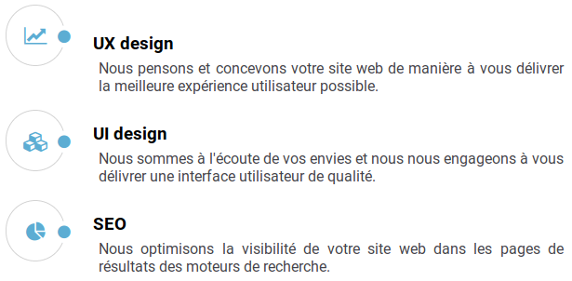
Insertion d’une icône
<div class="deco">
<i class="fa fa-line-chart fa-lg icon"></i>
<i class="fa fa-circle"></i>
</div>
<div class="text">
<h3>UX design</h3>
<p>Nous pensons et concevons votre site web de manière à vous délivrer la
meilleure expérience utilisateur possible.</p>
</div>
Création d’un conteneur div dans lequel on insère une icône réalisée avec
Fontawesome, ainsi qu’un titre et un paragraphe.

Slide 7
Section Nos projets
<div class="title">
<h2>NOS PROJETS</h2>
<div class="deco">
<hr />
<i class="fa fa-circle"></i>
</div>
<p>Voici quelques exemples de projets que nous avons réalisé pour
nos clients. Serez-vous le prochain à apparaître sur notre site ?</p>
</div>
Création d’un conteneur div dans lequel on a inscrit le titre de la section
ainsi qu’un trait de séparation avec un cercle au milieu, suivi d’un
paragraphe deprésentation des projets.

Slide 8
Menu Portfolio
<input type="radio" name="btn" id="btn-all" checked>
<input type="radio" name="btn" id="btn-creative">
<input type="radio" name="btn" id="btn-corporate">
<input type="radio" name="btn" id="btn-portfolio">
<div id="projects">
<label for="btn-all">All Works<i class="fa fa-caret-down"></i></label>
<label for="btn-creative">Creative<i class="fa fa-caret-down"></i></label>
<label for="btn-corporate">Corporate<i class="fa fa-caret-down"></i></label>
<label for="btn-portfolio">Portfolio<i class="fa fa-caret-down"></i></label>
</div>
Création d’un menu permettant de sélectionner la rubrique souhaitée et d’afficher les
différents projets correspondants grâce à des boutons de type radio avec un sélecteur
en forme de triangle.

Slide 9

Images du menu Portfolio
<div class="creative">
<img src="images/portfolio/01.jpg" alt="portfolio-1" />
<p>
<strong>Projet 1</strong><br>
<span>Projet réalisé par WebAgency</span>
<i class="fa fa-eye"></i>
</p>
</div>
Création d’un conteneur div dans lequel on a placé toutes les
images correspondantes à chaque rubrique du menu
portfolio.

Slide 10
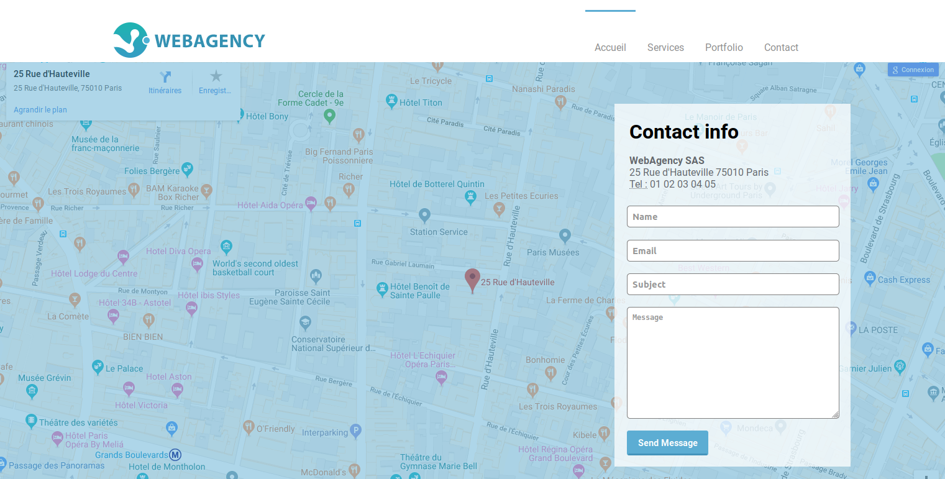
Carte Google Maps
<div id="backmap">
<iframe id="map" sandbox="allow-scripts" src=
"https://www.google.com/maps/embed?pb=!1m18!1m12!1m3!1d2624.
2214246133526!2d2.3476315511663763!3d48.87305530752656!2m3!1f0!2f0!
3f0!3m2!1i1024!2i768!4f13.1!3m3!1m2!1s0x47e66e145ccb3091%3A0x9495
beee8c96ec27!2s25+Rue+d&#39;Hauteville%2C+75010+Paris!5e0!3m2!1sfr!
2sfr!4v1541750649674" allowfullscreen></iframe>
</div>
Création d’un conteneur div dans lequel on a inséré un lien Google Maps pour
visualiser l’adresse de Webagency sur la carte.

Slide 11
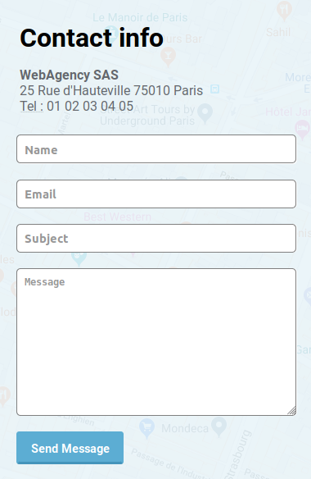
Formulaire de contact
<div id="contact-info">
<h2>Contact info</h2>
<address><span><strong>WebAgency SAS</strong></span>
<span>25 Rue d'Hauteville 75010 Paris</span>
<span><abbr title="Téléphone">Tel :</abbr>
01 02 03 04 05</span>
</address>
<form method="post">
<input type="text" placeholder="Name">
<input type="email" placeholder="Email">
<input type="text" placeholder="Subject">
<textarea placeholder="Message" rows="10"></textarea>
<a href="#accueil">Send Message</a>
</form>
</div>
Création d’un conteneur div dans lequel on a inséré un formulaire de contact grâce à
l’élément HTML « form ».

